Slide 1
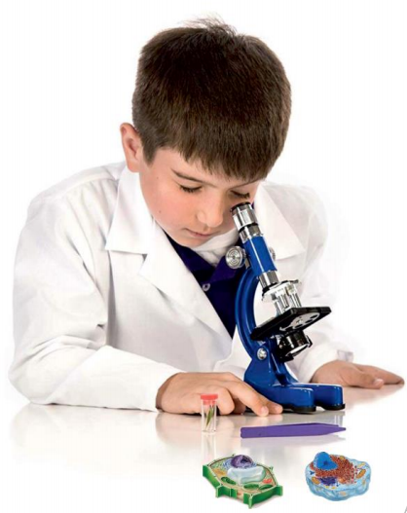
Химия
10 КЛАСС
ТЕМА
Физические и химические свойства насыщенных одноатомных спиртов. Применение.

Slide 2
Цели урока
Дать определение спиртам, познакомить с классификацией спиртов.
Изучить номенклатуру и изомерию предельных одноатомных спиртов.

Slide 3
Физические свойства спиртов
кипения 64,7°
1 Агрегатное состояние
предельные одноатомные спирты от С1 до С12 – жидкости
высшие спирты – мазеобразные вещества
от С21 и выше – твердые вещества

Slide 4
Физические свойства спиртов
кипения 64,7°
2. Плотность
Легче воды
t кип. спиртов нормального строения увеличивается с увеличением молекулярной массы
• t кип. спиртов нормального строения выше t кип. спиртов изостроения
3. Температура кипения

Slide 5
Физические свойства спиртов
кипения 64,7°
4. Растворимость в воде
С увеличением молекулярной массы снижается.
Метиловый, этиловый и пропиловый спирты хорошо растворимы.
5. Горючесть

Slide 6
Физические свойства метанола
Метанол-CH₃OH, простейший одноатомный спирт, бесцветная ядовитая жидкость, первый представитель гомологического ряда одноатомных спиртов.
Метанол (древесный спирт) жидкость ,без цвета с характерным запахом
t_{кипения} = 64,7⁰сильный яд (вызывает потерю зрения, 50 мл – смерть

Slide 7
Физические свойства этанола
Этанол - одноатомный спирт с формулой C₂H₅OH (эмпирическая формула C₂H₆O), другой вариант: CH₃-CH₂-OH, второй представитель гомологического ряда одноатомных спиртов, при стандартных условиях летучая, горючая, бесцветная прозрачная жидкость с характерным запахом и жгучим вкусом. Этиловый спирт легче воды.

Slide 8
Химичесие свойства
I.Реакции, идущие с участием атома водорода гидроксильной группы Реакции замещения
1.Взаимодействие со щелочными металлами
C2H5OH+2Na → C2H5ONa+H2↑
(этилат натрия)
образуя солеобразные соединения – алкоголяты.

Slide 9
Химические свойства
2.Взаимодействие с карбоновыми кислотами

Slide 10
Химические свойства
При этом атом водорода гидроксильной группы замещается на металл. Похоже на кислоту.
2СH3CH2OH + Сa → (СH3CH2O)2Ca + H2↑
Но кислотные свойства спиртов слишком слабы, слабы настолько, что спирты не действуют на индикаторы.

Slide 11
Химические свойства
II. Реакции, идущие с участием гидроксильной группы Замещение гидроксильной группы на галоген.
1.Взаимодействие с галогеноводородами
Взаимодействие с галогеноводородами, подобно взаимодействию щелочей с кислотами
C2H5OH+HBr →C2H5Br +HOH

Slide 12
Химические свойства
Межмолекулярная дегидратация
140°
С2Н5ОН+С2Н5ОН → С2Н5-О-С2Н5+Н2О
(диэтиловый эфир)
Внутримолекулярная дегидратация 170 °
С2Н5ОН → С2Н4 + H2O
Реакции отщепления

Slide 13
Химическое свойства
III.Реакции окисления
1.Отщепление водорода (дегидрирование)
2.Окисление спиртов сильными окислителями (например KMnO4+H2SO4)

Slide 14
Химические свойства
Дегидрирование
Сu, t О
СН3-СН2-ОН → СН3-С +Н2
Н
Сu , t
CH3-CH-CH3 → CH3-C-CH3 +H2
OH O
(пропанол-2 ) (пропанон )

Slide 15
Химические свойства
Окисление (не полное)
С2H5OH + CuO CH3-C +H2O+ Cu
(этанол) Н
(этаналь)
Горение (полное окисление)
C2H5OH +3O2 → 2CO2+3H2O

Slide 16
Химические свойства спиртов».
1. Взаимодействие с активными металлами:
2CH3-CH2-OH + 2Na → 2CH3-CH2-ONa + H2 ⁭
этанол этилат натрия
2. Отщепление воды от молекулы спирта (дегидратация):
CH2-CH2 H2SO4, t
| | -----------> CH2=CH2 + H2O
H OH этилен
этанол
3. Реакция с галогеноводородами:
C2H5OH + HBr → C2H5Br + H2O
этанол бромо- бромэтан
водород
4.* Окисление этилового спирта до альдегида:
C2H5OH + [O] → CH3CHO + H2O
Самостоятельно написать:
Горение этанола: C2H5OH + 3O2 → 2CO2 + 3H2O

Slide 17
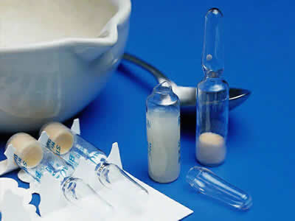
Применение спиртов
Получение лекарств

Slide 18
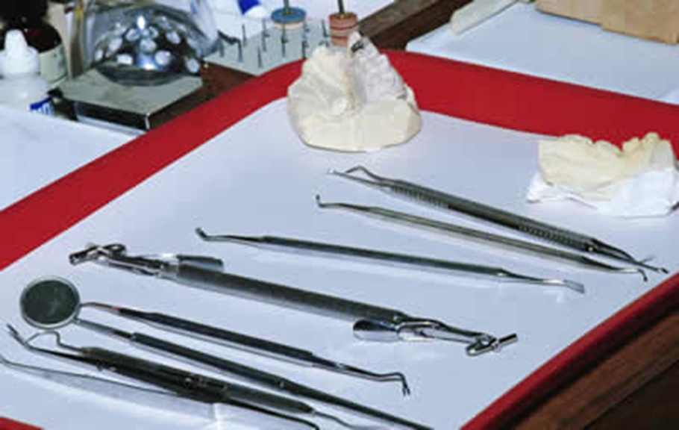
Применение спиртов
обеззараживание

Slide 19
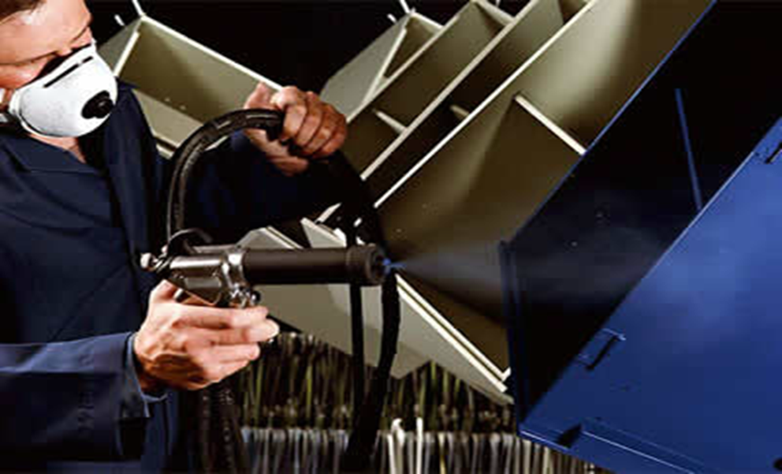
Применение спиртов
Производство лаков и красок

Slide 20
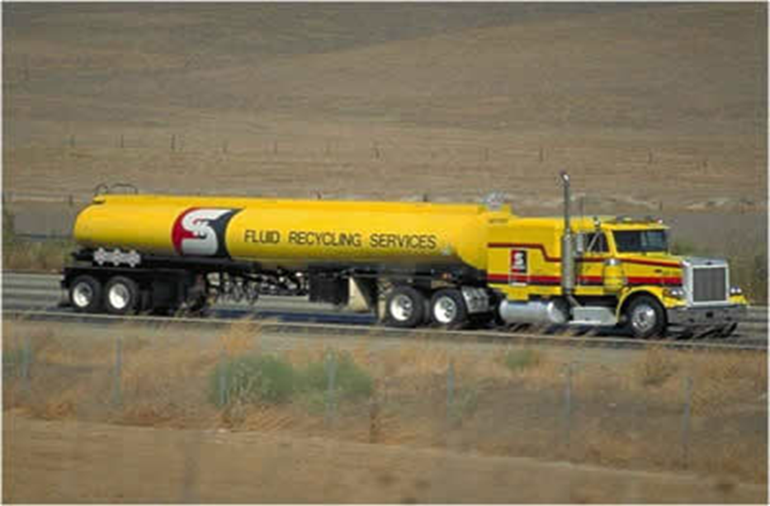
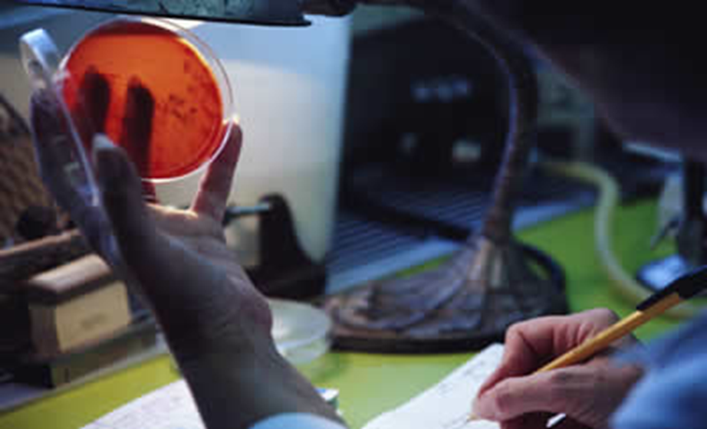
Применение спиртов
При проведение клинического анализа крови
В качестве автомобильного топлива

Slide 21
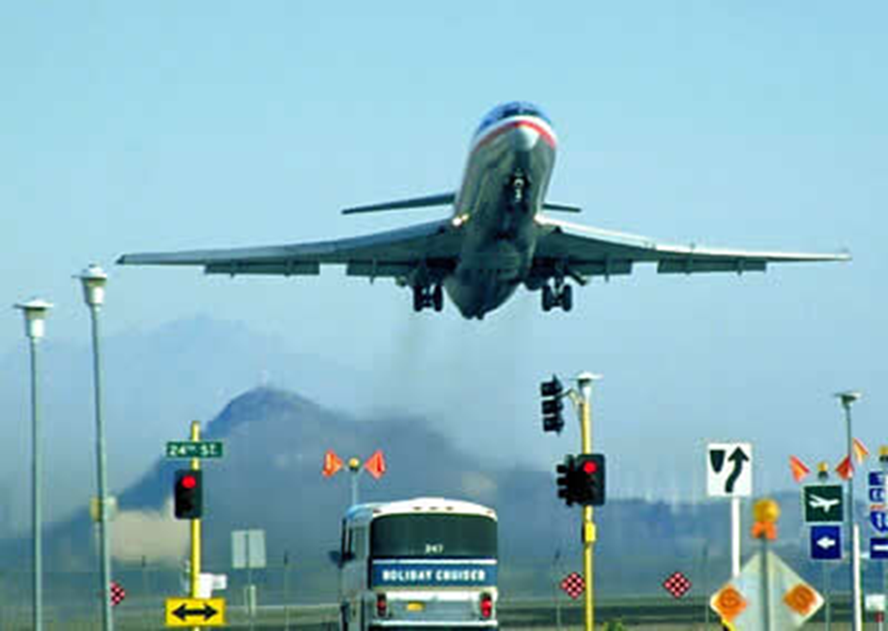
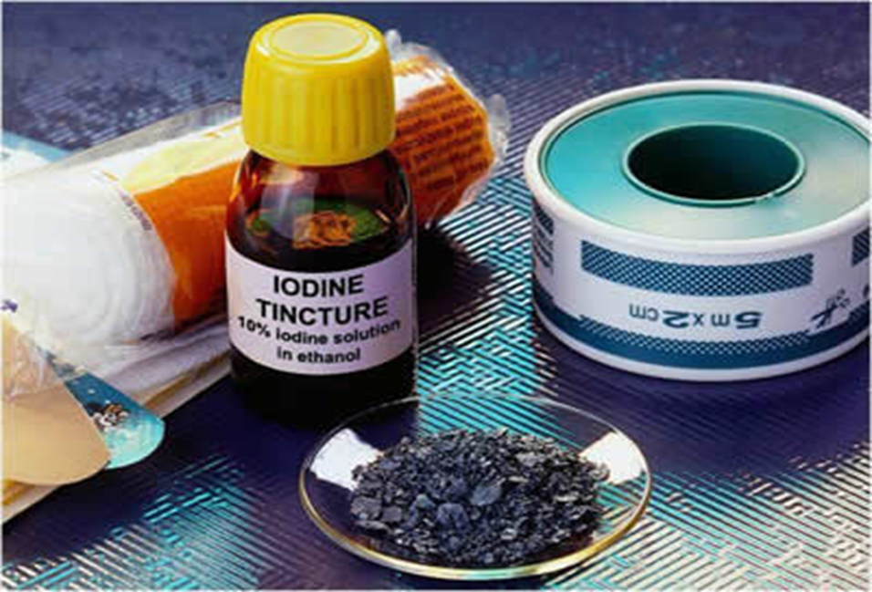
Применение спиртов
В качестве растворителя
Как добавка к реактивному топливу

Slide 22
Закрепление знаний
1.Общая формула предельных одноатомных спиртов
а) CnH2n+2
б) CnH2n
в) CnH2n-2
г) CnH2n+1OH

Slide 23
Закрепление знаний
2. Функциональная группа предельных одноатомных спиртов
а) - СНО
б) - СООН
в) - ОН
г) - СН3

Slide 24
Закрепление знаний
Реакция с отрывом гидроксогруппы
а) окисление;
б) гидрирование;
в) гидратация;
г) дегидратация

Slide 25
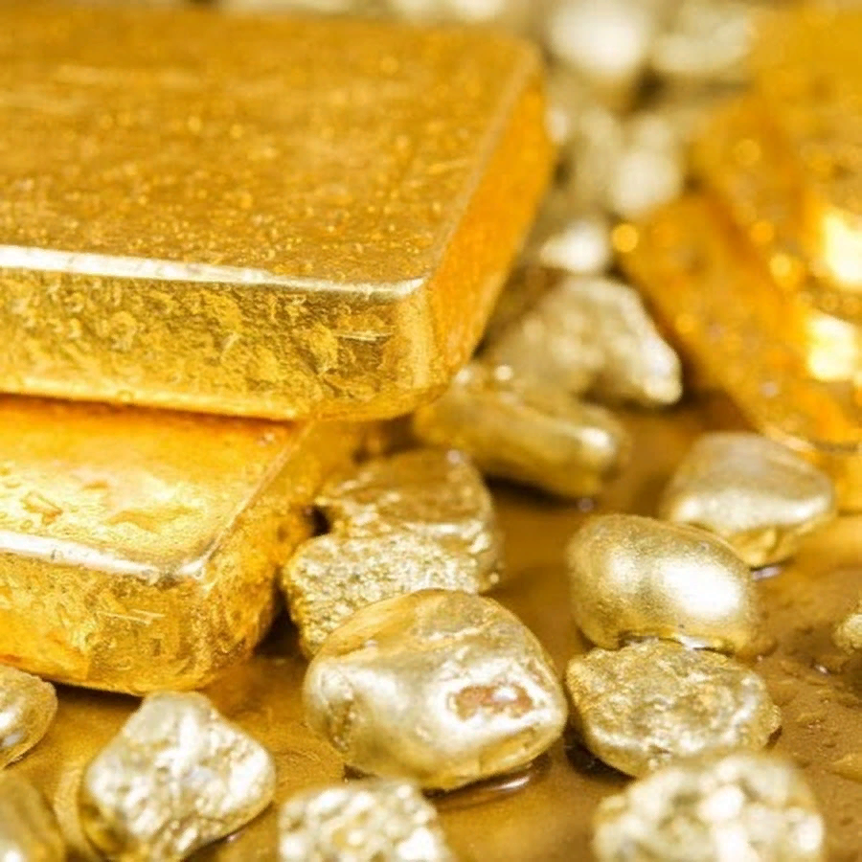
Закрепление знаний
Прочитать параграф 21
Ответить на вопросы 5-7 на стр.84

